Slide 1
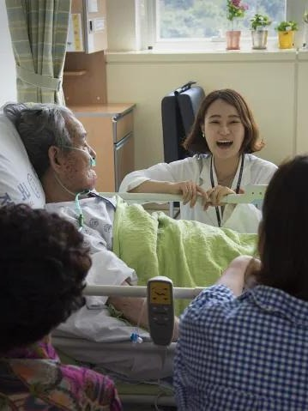
안락사 논쟁과
갈 길 먼 연명의료결정법
『나는 품위 있게 죽고 싶다』 7~8장
10분 발제
호스피스 돌봄의 한 장면
“얼마나 오래 사는가”에서 “어떻게 마지막을 살아가는가”로
01
Notes:
안녕하십니까.
오늘은 윤영호 교수의 『나는 품위 있게 죽고 싶다』 가운데 7장과 8장, ‘안락사 논쟁과 갈 길 먼 연명의료결정법’을 중심으로 함께 생각해 보겠습니다.
우리가 죽음에 대해서 이야기할 때 흔히 가장 먼저 떠올리는 것은
“얼마나 오래 살 수 있는가?”입니다.
그런데 이 책은 조금 다른 질문을 던집니다.
“얼마나 오래 사는가가 아니라, 마지막을 어떻게 살아갈 것인가?”
오늘 저는 이 질문을 중심으로 말씀드리겠습니다.

Slide 2
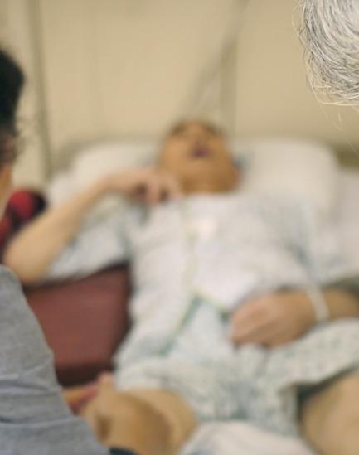
10분 발제 · 웰다잉
1. 7~8장의 문제의식
• 죽음은 단순한 의학적 사건이 아니라 ‘삶의 마지막 과정’이다.
• 환자의 자기결정권은 중요하지만, 죽음의 책임을 개인에게만 맡길 수는 없다.
• 가족·의료진·사회·국가가 함께 ‘좋은 죽음’을 가능하게 해야 한다.
연명의료와 임종 돌봄을 보여주는 자료
02
Notes:
7장과 8장을 관통하는 핵심은 죽음은 단순한 의학적 사건이 아니라 삶의 마지막 과정이라는 것입니다.
우리는 병원에 가면 의사에게 치료를 받고, 검사를 받고, 약을 먹습니다.
그런데 회복 가능성이 거의 없는 임종의 순간에도
“무엇을 더 치료할 것인가?”에만 집중하다 보면
정작 환자가 원하는 것, 가족과의 관계, 마지막 인사와 화해 같은 것은 뒤로 밀릴 수 있습니다.
그래서 저자는 환자의 자기결정권을 중요하게 이야기합니다.
그러나 동시에 이렇게 말할 수 있습니다.
“죽음의 책임을 개인에게만 맡겨서는 안 된다.”
좋은 죽음을 위해서는 가족과 의료진, 그리고 국가와 사회가 함께 도와야 하기 때문입니다.

Slide 3
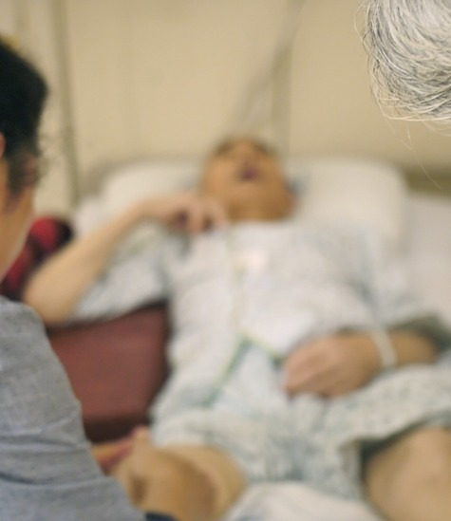
10분 발제 · 웰다잉
2. 안락사 논쟁 — 찬성의 목소리
“내 삶과 죽음에 관한 결정권도
나에게 있어야 하지 않을까?”
• 자기결정권을 존중해야 한다.
• 회복 가능성이 없고 극심한 고통이 지속될 때 고통을 끝낼 권리를 주장한다.
• 인간의 존엄성과 선택의 자유를 중요한 가치로 본다.
자료 이미지
03
Notes:
그렇다면 안락사를 찬성하는 사람들은 무엇을 이야기할까요?
가장 중요한 것은 자기결정권입니다.
“내 삶은 나의 것이고, 내가 감당할 수 없는 고통 속에서 죽음을 선택할 권리도 나에게 있지 않은가?”
이렇게 주장합니다.
특히 회복 가능성이 없고 극심한 고통이 지속되는 환자에게
무조건 생명을 연장하는 것이 정말 인간의 존엄을 지키는 것인가 하는 질문을 던집니다.
그래서 안락사 찬성론에서는
자기결정권, 고통으로부터의 해방, 인간의 존엄성을 중요한 가치로 봅니다.
하지만 여기서 우리는 한 가지 질문을 던져야 합니다.
“그 선택은 정말 자유로운 선택일까?”

Slide 4
10분 발제 · 웰다잉
3. 안락사 논쟁 — 반대의 우려
• 생명은 효용이나 경제적 가치로 판단할 수 없다.
• 노인·장애인·중증 환자가 ‘가족에게 부담’이라는 압력을 받을 위험이 있다.
• ‘죽고 싶다’는 의사가 정말 자유로운 선택인지 확인하기 어렵다.
“죽음을 선택하게 만든
사회적 조건은 없는가?”
04
Notes:
안락사를 반대하는 입장에서는 생명의 가치를 중요하게 생각합니다.
특히 걱정하는 것은 사회적 약자입니다.
노인이나 장애인, 중증 환자가
“내가 가족에게 부담이 되는 것은 아닐까?”
“내가 계속 살아 있는 것이 가족에게 고통을 주는 것은 아닐까?”
라고 생각하게 된다면 어떨까요?
겉으로는 자기결정처럼 보이지만 사실은 사회적 압력에 의한 선택일 수도 있습니다.
그래서 저는 안락사 논쟁에서 매우 중요한 질문이 이것이라고 생각합니다.
“죽음을 선택한 사람에게 선택의 자유가 있었는가?”
그리고 한 걸음 더 나아가,
“우리가 그 사람에게 죽음을 선택하게 만든 것은 아닌가?”
이 질문도 함께 해야 한다고 생각합니다.

Slide 5
10분 발제 · 웰다잉
4. 저자가 던지는 더 근본적인 질문
안락사를 허용할 것인가?
그보다 먼저,
“사람들이 죽음을 선택하지 않아도 될 만큼
좋은 웰다잉 환경을 만들었는가?”
• 호스피스 · 완화의료 · 간병지원 · 가족돌봄 · 사회적 지원
05
Notes:
그래서 이 책에서 가장 중요한 문제의식 중 하나는 이것입니다.
“안락사를 허용할 것인가?”
그 질문보다 먼저
“사람들이 죽음을 선택하지 않아도 될 만큼 좋은 웰다잉 환경을 우리는 만들어 놓았는가?”
를 물어야 한다는 것입니다.
예를 들어 환자가 극심한 통증 때문에 죽고 싶다고 말한다면
우리는 바로 “죽음을 선택할 권리”를 이야기하기 전에
통증을 제대로 조절하고 있는지,
호스피스와 완화의료를 받을 수 있는지,
가족의 간병 부담은 어떤지,
경제적인 어려움은 없는지 살펴봐야 합니다.
결국 죽음을 선택하지 않아도 되는 환경을 먼저 만드는 것,
이것이 매우 중요하다는 것입니다.

Slide 6
10분 발제 · 웰다잉
5. 연명의료결정법의 의미
• 임종 과정에서 무의미한 생명연장 치료를 중단할 수 있도록 한 중요한 제도적 변화
• 환자의 의사를 존중하고 자기결정권을 제도화했다는 의미
• 그러나 ‘죽음을 선택할 권리’와 동일한 제도는 아니다.
연명의료 중단
임종 과정에서
무의미한 생명연장 치료를 중단
안락사
환자의 죽음을
직접적으로 앞당기는 행위
06
Notes:
이러한 맥락에서 우리나라의 연명의료결정법은 매우 중요한 변화라고 할 수 있습니다.
환자가 임종 과정에 들어갔을 때
회복 가능성이 없고 의학적으로 의미가 없는 연명의료를 계속할 것인지 중단할 것인지에 대해
환자의 의사를 존중할 수 있도록 제도화한 것입니다.
이것은 분명 큰 의미가 있습니다.
하지만 여기서 꼭 구별해야 할 것이 있습니다.
연명의료 중단과 안락사는 같은 것이 아닙니다.
연명의료 중단은 임종 과정에서 무의미한 생명연장 치료를 중단하는 것이고,
안락사는 환자의 죽음을 직접적으로 앞당기는 행위입니다.
따라서 연명의료결정법을 안락사 제도와 동일하게 이해해서는 안 됩니다.

Slide 7
10분 발제 · 웰다잉
6. 왜 아직 갈 길이 먼가?
• 법이 있어도 실제 임종 현장의 의사소통과 판단은 쉽지 않다.
• 환자·가족·의료진 사이에 죽음에 관한 대화가 충분하지 않다.
• 치료의 지속에 치우치면 삶의 질과 돌봄이 뒤로 밀릴 수 있다.
• 건강할 때부터 자신의 뜻을 미리 준비하는 문화가 필요하다.
환자·가족·의료진의 소통이 중요하다
07
Notes:
그렇다면 법이 만들어졌으니 문제가 해결된 것일까요?
그렇지는 않습니다.
실제 임종 현장에서는 여전히 많은 어려움이 있습니다.
환자 본인의 뜻을 가족이 제대로 알고 있는지,
의료진과 가족이 충분히 대화를 했는지,
환자가 자신의 마지막에 대해 미리 생각해 본 적이 있는지 등이 중요합니다.
그래서 저는 죽음에 대한 대화를 너무 늦게 시작한다는 것도 큰 문제라고 생각합니다.
죽음이 눈앞에 닥친 뒤에야
“어떻게 하시겠습니까?”라고 묻는 것이 아니라,
건강할 때부터
“나는 마지막을 어떻게 보내고 싶은가?”
를 생각해 보는 문화가 필요합니다.

Slide 8
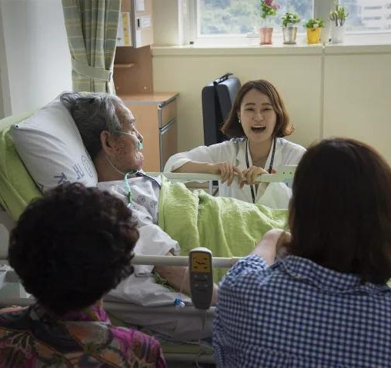
10분 발제 · 웰다잉
7. 해법 — 죽음을 앞당기기보다 ‘잘 죽도록’ 돕기
• 호스피스·완화의료 확대
• 통증과 증상 조절
• 환자와 가족의 충분한 대화
• 간병 부담과 경제적 부담 완화
• 환자의 가치와 의사를 존중하는 의료
“죽음을 선택하는 사회”보다
“죽음을 잘 돌보는 사회”
사진: 경향신문
08
Notes:
그렇다면 우리가 가야 할 방향은 무엇일까요?
저자는 호스피스와 완화의료를 비롯한 돌봄의 체계가 중요하다고 강조합니다.
환자의 고통을 줄여주고,
가족의 부담을 덜어주고,
환자가 마지막까지 사랑하는 사람들과 함께할 수 있도록 도와주는 것입니다.
저는 이것을 한 문장으로 표현하면
“죽음을 앞당기는 사회가 아니라, 죽음을 잘 돌보는 사회”
라고 생각합니다.
환자가 “죽고 싶다”고 말하는 상황에서
그 말만 듣고 죽음을 선택하게 하는 것이 아니라,
“무엇 때문에 죽고 싶으신가요?”
라고 먼저 물어주는 사회가 되어야 합니다.
고통 때문인지, 외로움 때문인지, 가족에게 부담이 되기 때문인지 살펴보고
그 원인을 함께 해결해 주는 것입니다.

Slide 9
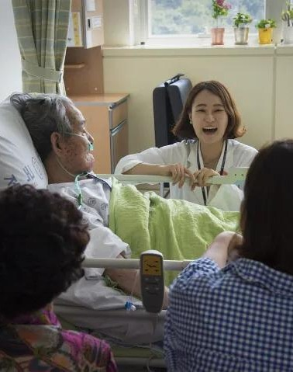
10분 발제 · 웰다잉
8. 기독교적 관점에서 생각할 질문
• 생명의 존엄은 단순히 생물학적 생명 연장에만 있는가?
• 마지막 순간까지 사랑받고, 용서하고, 화해하도록 돕는 것도 생명 존중이 아닌가?
• ‘얼마나 오래’보다 ‘어떻게 마지막을 살아가는가’를 바라볼 수 있는가?
“마지막까지 삶을 완성하도록 돕는 것”
돌봄과 동행
09
Notes:
여기에서 우리는 기독교적인 질문도 던져볼 수 있습니다.
기독교에서 생명의 존엄을 이야기할 때
단순히 생물학적으로 심장이 뛰는 시간을 연장하는 것만을 의미하는 것은 아닐 것입니다.
한 사람이 마지막 순간까지 사랑받고,
가족과 화해하고,
용서하고 용서받으며,
감사하고,
하나님 앞에서 자신의 삶을 돌아볼 수 있도록 돕는 것 역시
생명을 존중하는 중요한 모습이라고 생각합니다.
그래서 저는 기독교적인 웰다잉을 이렇게 표현해 보고 싶습니다.
“죽음을 준비하는 것이 아니라, 마지막까지 삶을 완성하도록 돕는 것.”
그리고 교회가 이 역할을 할 수 있다고 생각합니다.

Slide 10
10분 발제 · 웰다잉
9. 토론을 위한 핵심 질문
① 자기결정권과 생명 존중이 충돌할 때, 우리는 무엇을 가장 중요하게 고려해야 할까?
② 간병의 고통과 경제적 부담 때문에 죽음을 선택하는 사람이 있다면, 그것은 개인의 선택일까, 사회의 책임일까?
③ 우리 사회가 ‘품위 있는 죽음’을 보장하기 위해 가장 먼저 바꾸어야 할 것은 무엇일까?
(호스피스·간병지원·의료관행·가족돌봄·국가의 책임 등)
10
Notes:
이제 여러분과 함께 생각해 보고 싶은 질문입니다.
① 자기결정권과 생명 존중이 충돌할 때, 우리는 무엇을 가장 중요하게 고려해야 할까?
② 간병의 고통과 경제적 부담 때문에 죽음을 선택하는 사람이 있다면, 그것은 개인의 선택일까, 사회의 책임일까?
③ 우리 사회가 ‘품위 있는 죽음’을 보장하기 위해 가장 먼저 바꾸어야 할 것은 무엇일까?
(호스피스·간병지원·의료관행·가족돌봄·국가의 책임 등)

Slide 11
공식 자료 · 함께 보기
10. 40초 영상으로 마무리하기
국립연명의료관리기관 공식 홍보영상
▶
「당신의 선택을 존중합니다」 · 40초
슬라이드의 ▶ 버튼을 클릭하면 공식 영상이 재생됩니다.
“품위 있는 죽음은 마지막까지 한 인간으로 존중받을 권리에서 시작된다.”
영상: 국립연명의료관리기관(KONIBP) 공식 유튜브 · 사진 자료: 경향신문, BBC News Korea
11
Notes:
마지막으로 오늘 발제를 한 문장으로 정리하겠습니다.
“품위 있는 죽음은 죽음을 선택하는 권리가 아니라, 마지막까지 한 인간으로 존중받을 권리에서 시작된다.”
우리가 정말 만들어야 할 사회는
사람들이 쉽게 죽음을 선택할 수 있는 사회가 아니라,
죽음 앞에서도 외롭지 않은 사회,
고통 때문에 죽고 싶다고 말하지 않아도 되는 사회,
마지막까지 존엄한 인간으로 사랑받을 수 있는 사회라고 생각합니다.
그리고 이것은 의료계만의 과제가 아니라
가족과 국가, 지역사회, 그리고 교회가 함께 고민해야 할 과제라고 생각합니다.
오늘 토론에서는
“우리는 사람을 얼마나 오래 살게 할 것인가?”를 넘어
“사람이 마지막까지 어떻게 존엄하게 살아갈 수 있도록 도울 것인가?”
이 질문을 함께 나누었으면 합니다.
감사합니다.

